Slide 1
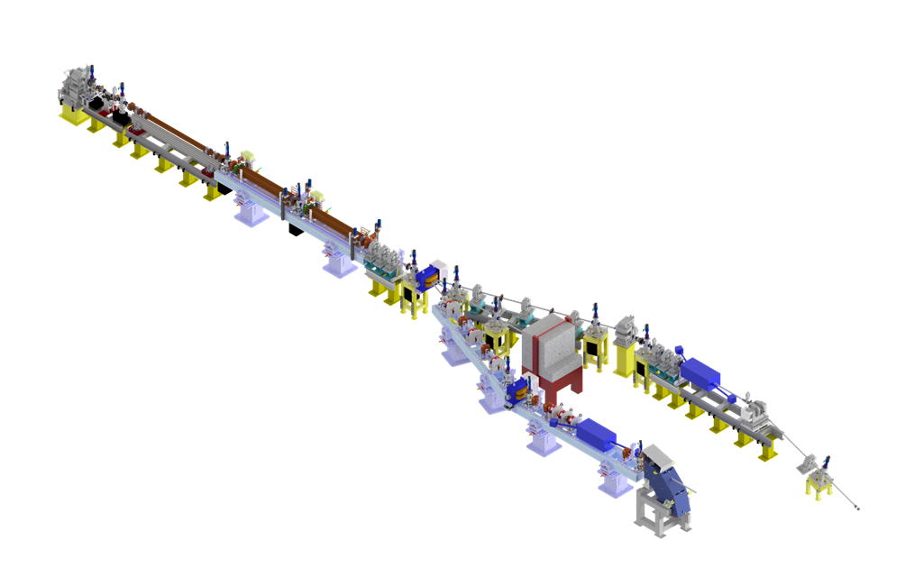
STAR : upgrade status
Andrea Ghigo, Luigi Pellegrino & STAR Team
Servizi e Progetti DA Frascati 18 Luglio 2023

Slide 2
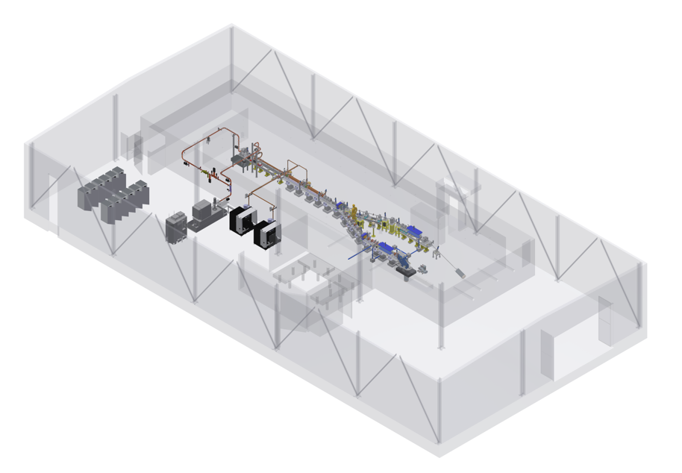
STAR & building
Servizi e Progetti DA Frascati 18 Luglio 2023

Slide 3
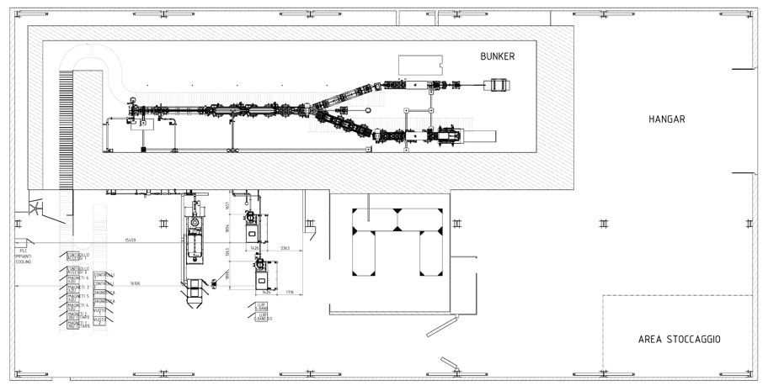
STAR building functional layout
Accelerator bunker
Experimental area
Lasers
clean room
Racks &
Power supplies
Modulator &
klystron area
Servizi e Progetti DA Frascati 18 Luglio 2023

Slide 4
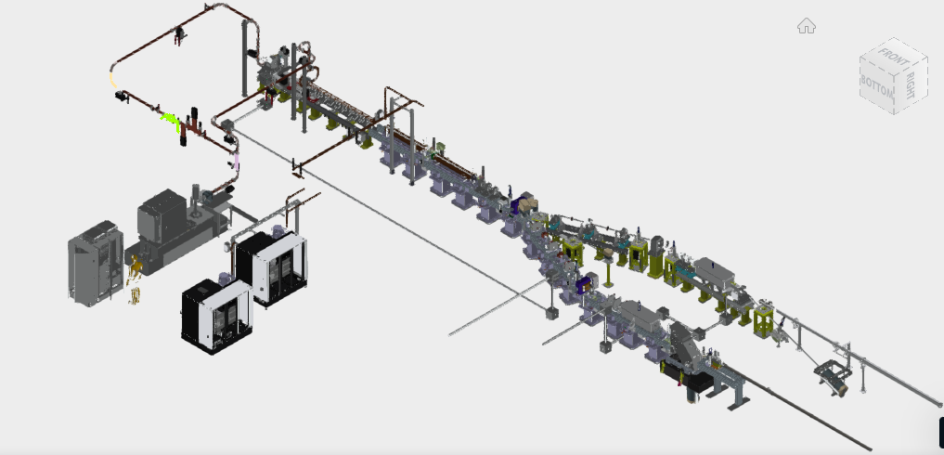
STAR 3D LAYOUT
Servizi e Progetti DA Frascati 18 Luglio 2023

Slide 5
STAR piano tempi
Oggi
2022
2023
Inizio 07/05/21
LOGISTICA e PRE-MONTAGGI
Fine 08/11/23
DETAILED DESIGN
PROCUREMENTS AND PROCEDURES
INSTALLATION
SISTEMA DI CONTROLLO
START UP
CONTRACT SIGNED
CDDR APPROVED
END OF CONTRACT
PROROGA
30 Giugno 2023 la fornitura è stata consegnata
UNICAL nomina la Commissione di collaudo
INFN emette l’ultima fattura pari al 20% del totale
Totale della commessa STAR HE 6.6 M€ IVA inclusa

Slide 6
FASE FINALE DI INSTALLAZIONE
Fine modifiche distribuzione idraulica nel bunker e cablaggi magneti
Completamento cablaggi/montaggi Diagnostica, Vuoto, LLRF
Montaggio camere di interazione
Rimontaggio vecchia linea LE e chiusura vuoto
Fine montaggi linee guide d’onda RF (gun, sezione S, sezioni C)
Fine upgrade impianti elettrici/idraulici
Fine cablaggi racks ed installazione sistema di segnalazione, sicurezza ed emergenza (fine aprile)
Consegna secondo Klystron
SAT stazioni RF C
Contratto upgrade sistema di controllo 28 febbraio (attività già in corso)
Altri montaggi minori (schermature, linee laser, linee X)
Servizi e Progetti DA Frascati 18 Luglio 2023

Slide 7
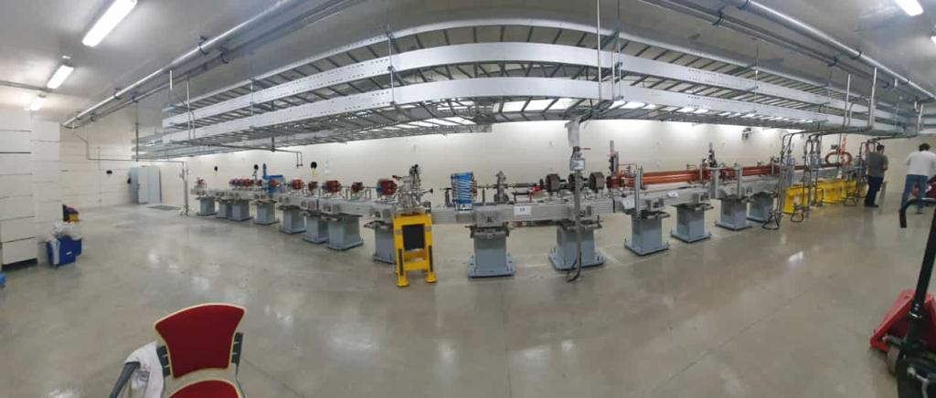
STAR prima dell’installazione dei tubi e cavi
Servizi e Progetti DA Frascati 18 Luglio 2023

Slide 8
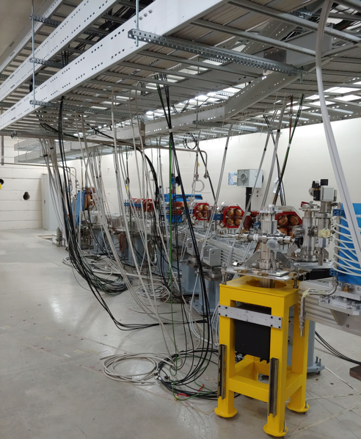
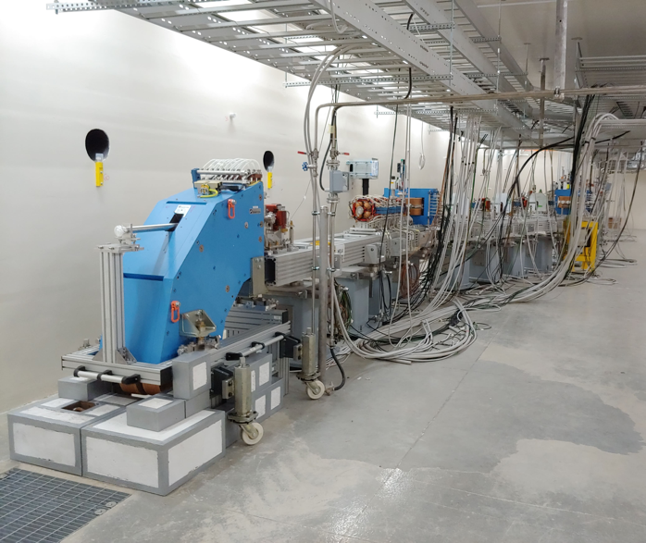
Magnet and diagnostics cabling phase
Servizi e Progetti DA Frascati 18 Luglio 2023

Slide 9
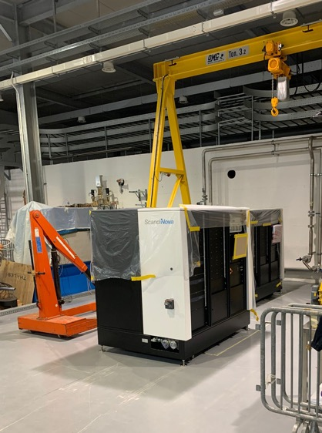
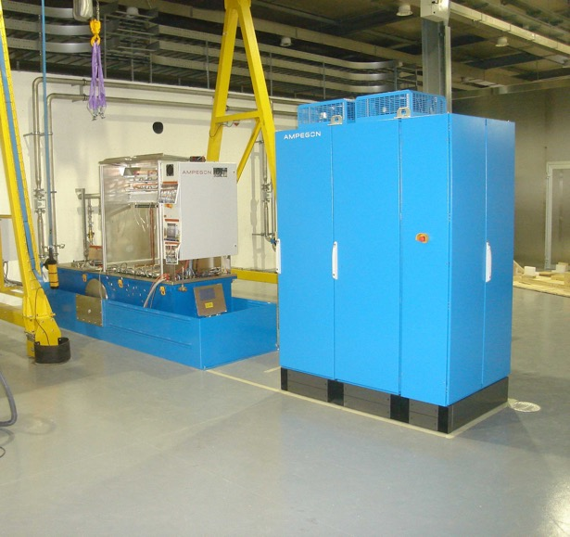
S-Band & C-Band modulators and klystrons by AMPEGON & SCANDINOVA
Servizi e Progetti DA Frascati 18 Luglio 2023

Slide 10
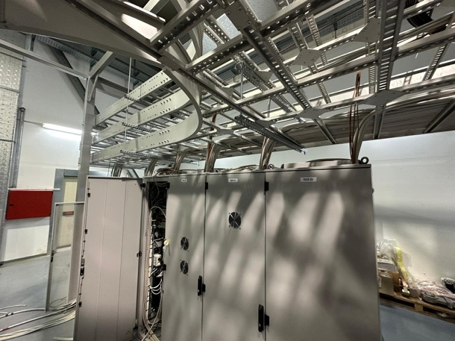
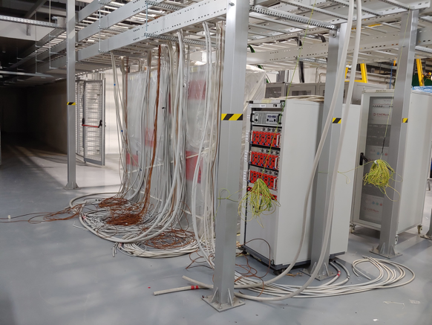
Cablaggi alimentatori, diagnostiche & RF
Servizi e Progetti DA Frascati 18 Luglio 2023

Slide 11
Documentazione da consegnare
STAR HE-Linac Complete Detailed Design Report
A. Bacci¹, L. Faillace², L. Pellegrino², D. Alesini², S. Bini², F. Cardelli², G. Catuscelli², I. Drebot¹, A. Esposito², A. Gallo², A. Ghigo², D. Giannotti¹, V. Petrillo^{1,3}, L. Piersanti², E. Puppin^{1,4}, M. Rossetti Conti¹, L. Serafini¹, A. Stella², A. Vannozzi², S. Vescovi²
1 - INFN, Sezione di Milano e LASA 2 - INFN, Laboratori Nazionali di Frascati 3 - Università degli Studi di Milano 4 - Politecnico di Milano
Approved by: | Luca Serafini Andrea Ghigo
DATE | STATUS | DISTRIBUTION LIST
19/7/2021 | FINAL-R | UNICAL

Slide 12
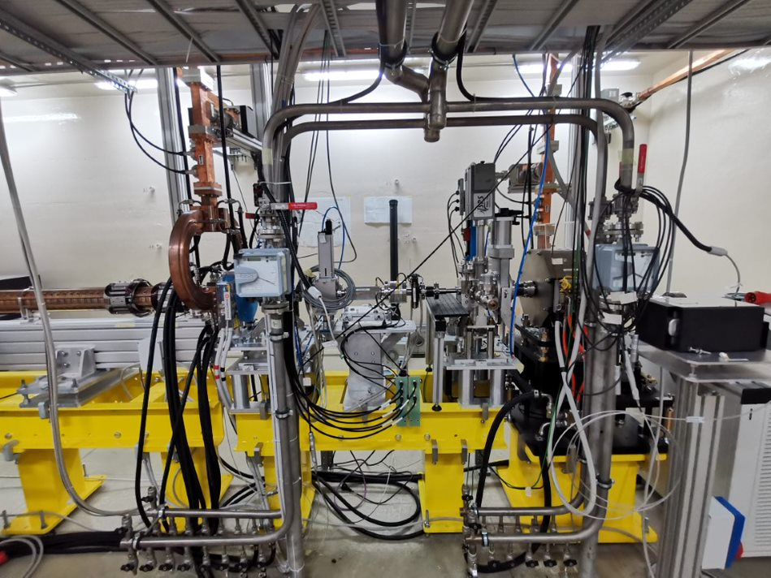
Gun & S band accelerating section

Slide 13
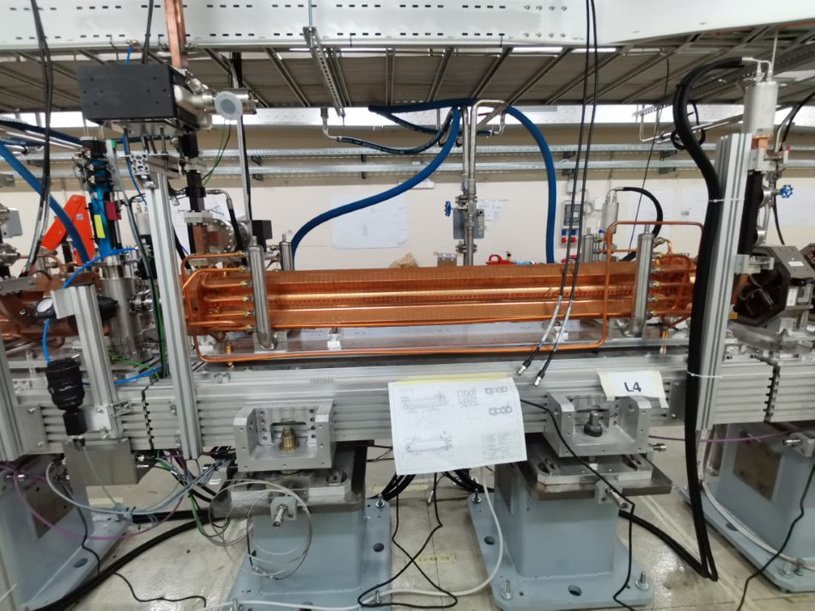
C band accelerating section

Slide 14
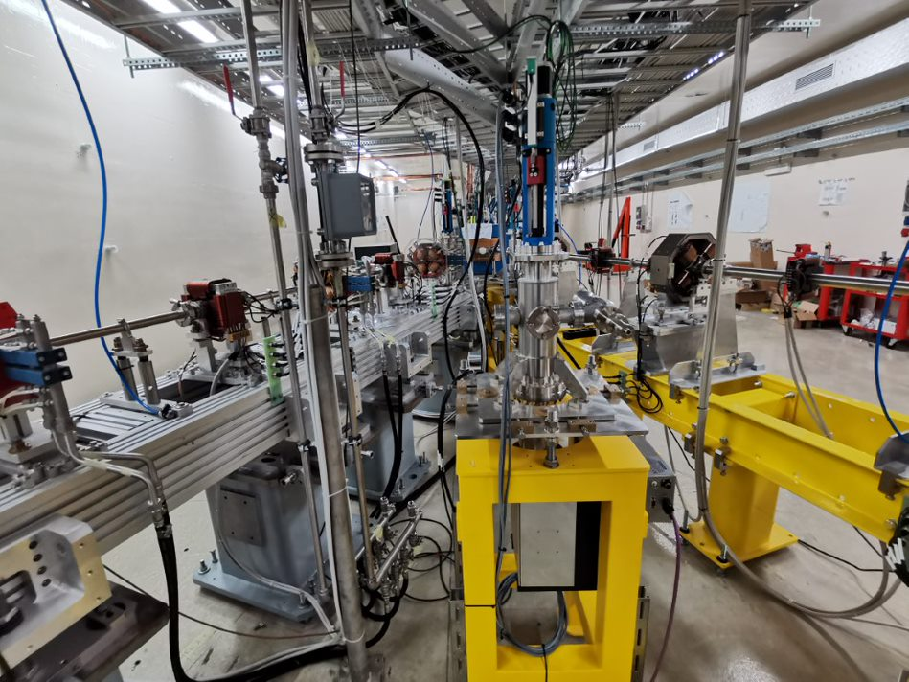
Three ways dipole magnet

Slide 15
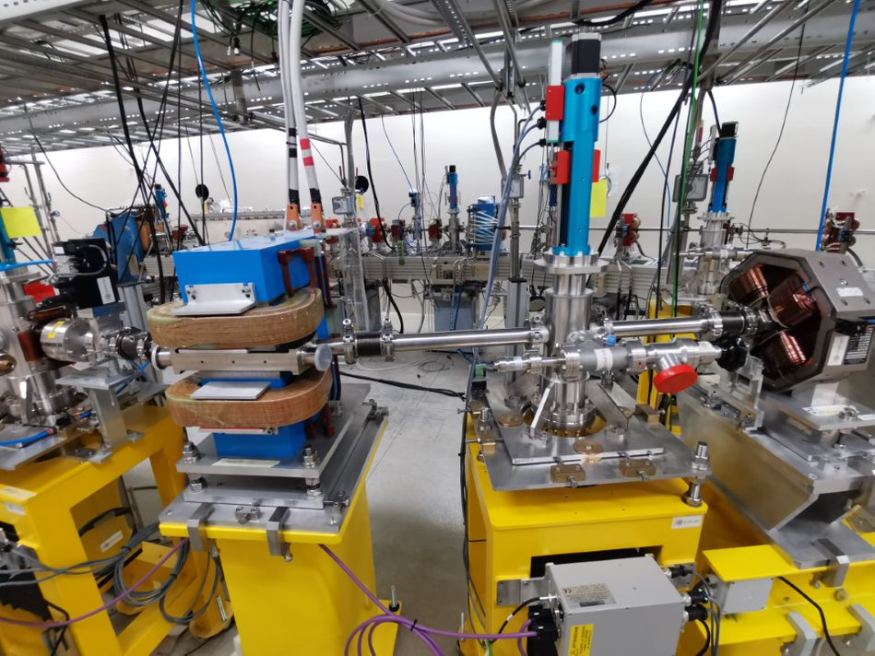
Low energy branch

Slide 16
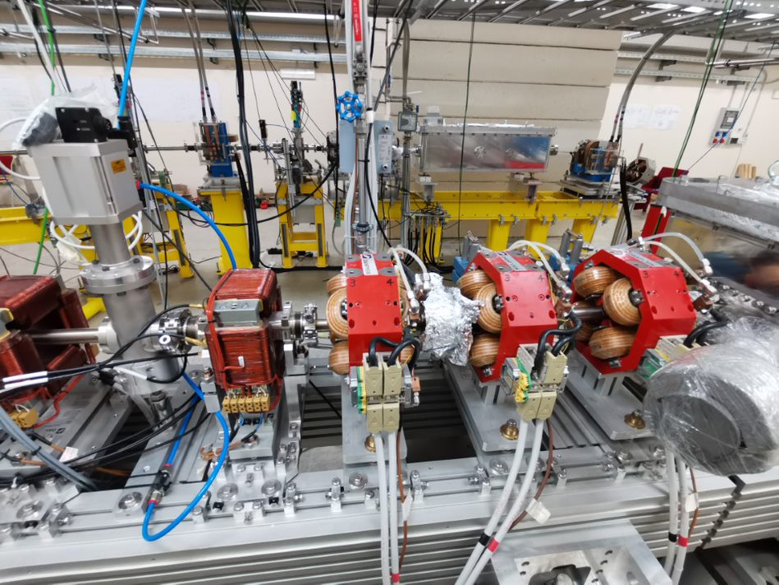
High energy focusing system

Slide 17
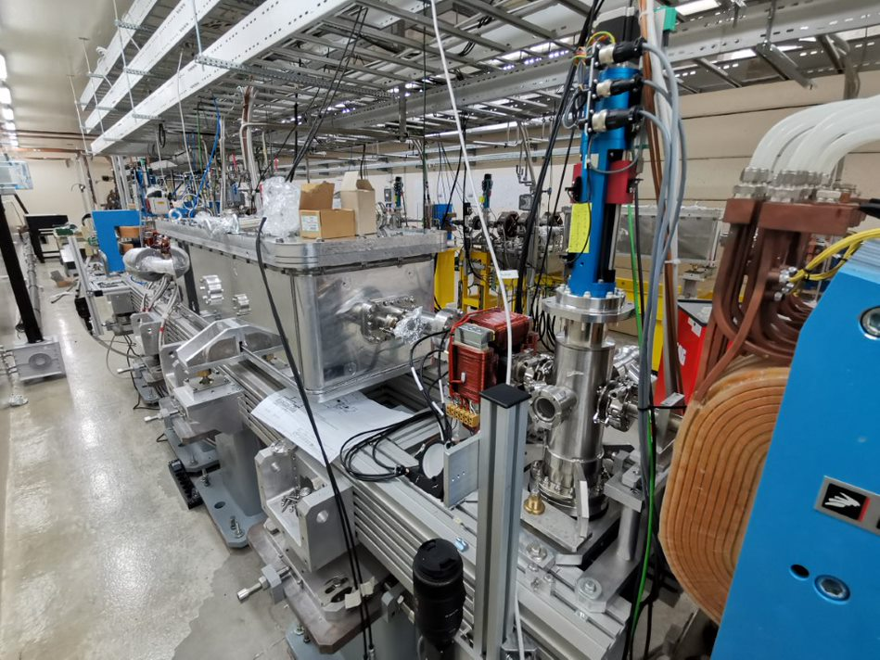
Interaction chamber

Slide 18
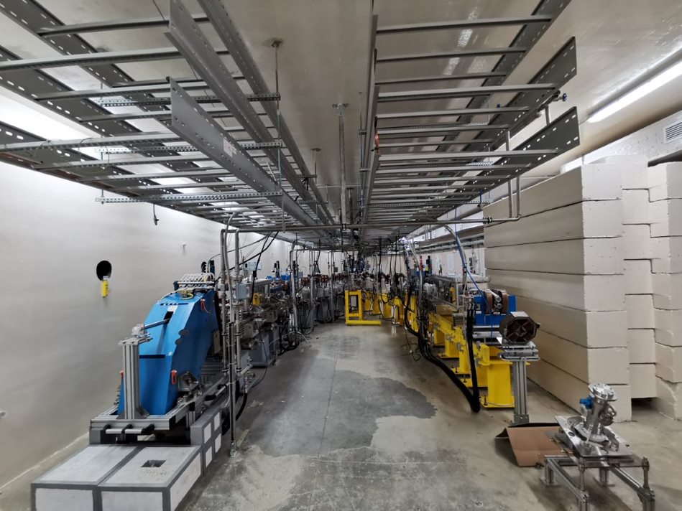
Low and high energy lines

Slide 19
Thanks for the attention
Servizi e Progetti DA Frascati 18 Luglio 2023

